Slide 1
Модели композиции, или векторные представления для фраз и предложений

Slide 2
Дистрибутивные модели: хронология
Матрицы совместной встречаемости
Нейронные сети: word2vec и др.
Трансформеры: BERT и др.
~ 2013
~ 2018

Slide 3
Дистрибутивные модели: хронология
Матрицы совместной встречаемости
Нейронные сети: word2vec и др.
Трансформеры: BERT и др.
~ 2013
~ 2018

Slide 4
Матрицы совместной встречаемости (co-occurrence matrices)

Slide 5
Как строится такая модель
Корпус (размер? содержание?)
Лингвистические единицы, для которых будут строиться вектора (буквы, морфемы, слова, словосочетания, предложения)
Измерения (документ, словоформа, лемма… + количество)
Значения измерений (линейное или синтаксическое расстояние + размер окна)
Операции над итоговым векторным пространством (нормализация, взвешивание, сокращение размерности, композиция)

Slide 6
Измерения: слова
Слова (леммы или словоформы), попадающие в «окно» установленного размера
«Окно» может быть:
Простым контактным (линейная сочетаемость)
Синтаксическим

Slide 7
Понятие окна: Линейное vs. синтаксическое расстояние
Окно ±3
Линейное расстояние:
Эта же идея высказана в [дискуссии за "круглым столом" по вопросам межнациональных] отношений
Синтаксическое расстояние:
Эта же идея высказана [в дискуссии за "круглым столом“] по вопросам межнациональных отношений

Slide 8
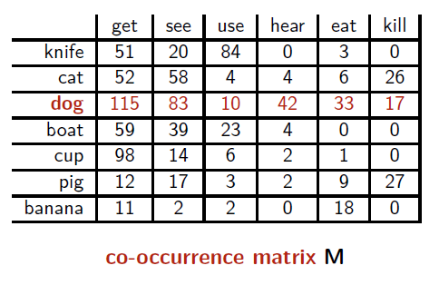
Иллюстрация

Slide 9
Векторные представления для словосочетаний
Вариант 1:
Можно считать словосочетание неделимой сущностью, ср. New_York_Times в Mikolov et al. 2013
Вектора наблюдаемых словосочетаний, или наблюдаемые вектора (observed vectors)
Какие у этого подхода есть ограничения?
Notes:
Хорош только для достаточно частотных устойчивых сочетаний. Будет плохо моделировать свободную сочетаемость. И уж точно не подойдет для предложений

Slide 10
Векторные представления для словосочетаний
Вариант 2:
Можно составлять вектор для словосочетания из векторов входящих в него элементов (composed vectors)
Как?
Модели (методы) композиции
Notes:
Хорош только для достаточно частотных устойчивых сочетаний. Будет плохо моделировать свободную сочетаемость. И уж точно не подойдет для предложений

Slide 11
Проект COMPOSES
Compositional Operations in Semantic Space, 2011-2016

Slide 12

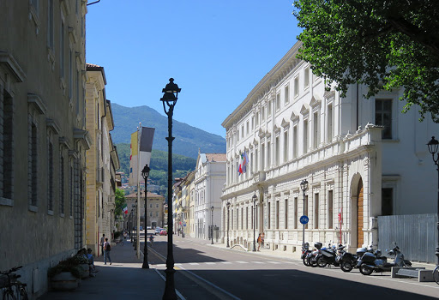
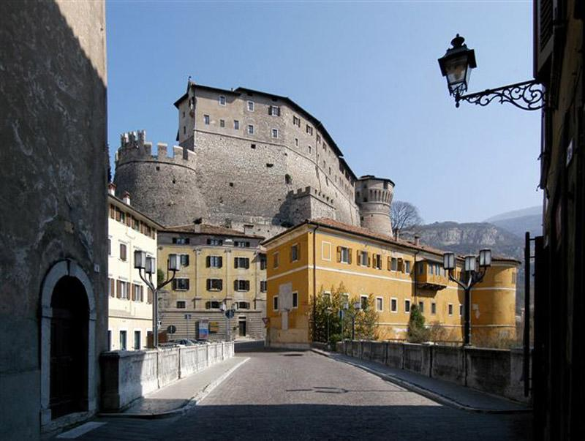
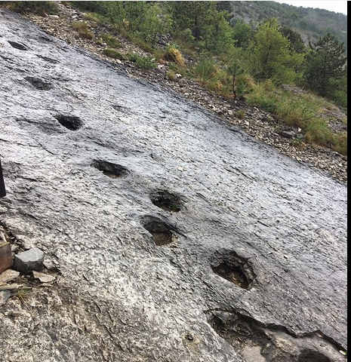
О проекте
Compositional Operations in Semantic Space, 2011-2016
http://marcobaroni.org/composes/
Университет Тренто, CIMEC – Center for Mind/Brain Sciences (Роверето)

Slide 13
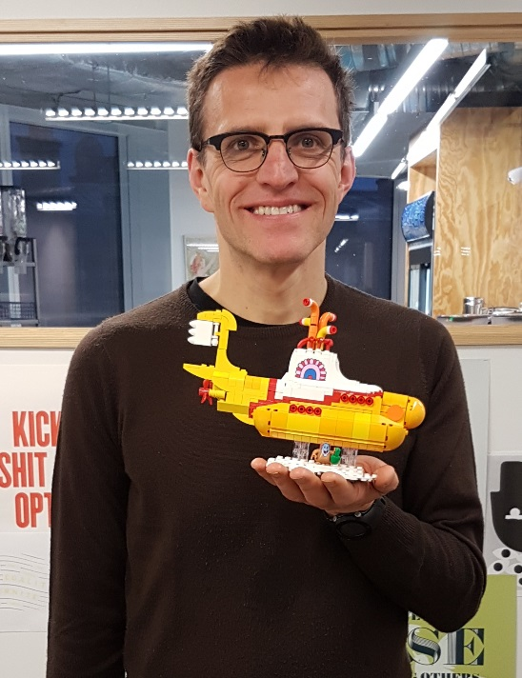
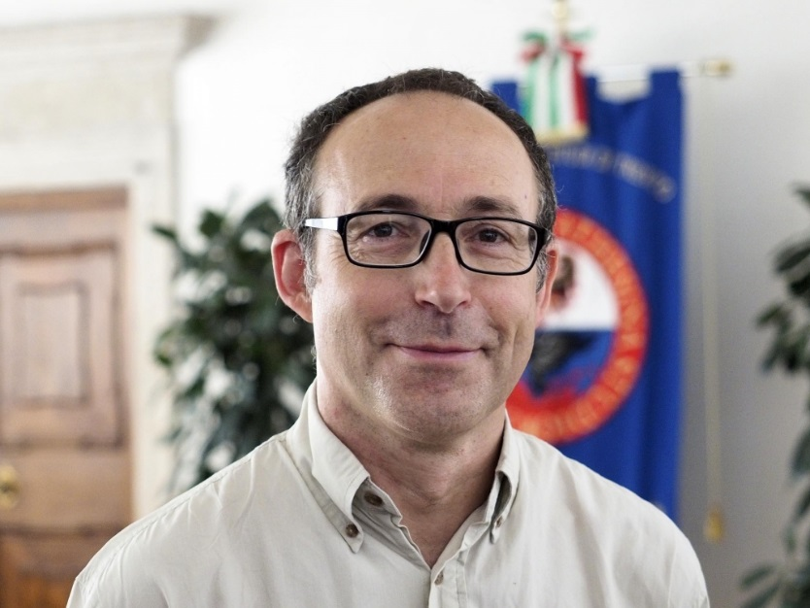
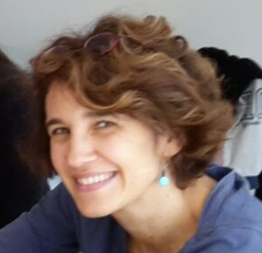
Команда
Marco Baroni
Raffaella Bernardi
Roberto Zamparelli
Georgiana Dinu
Aurelie Herbelot
Jiming Li
Marco Marelli
Denis Paperno
Germán Kruszewski
Angeliki Lazaridou
Nghia The Pham
Eva Maria Vecchi

Slide 14
Лингвистическая философия
M. Baroni, R. Bernardi and R. Zamparelli. 2014. Frege in space: A program for compositional distributional semantics. Linguistic Issues in Language Technologies 9(6): 5-110.
Формальная семантика интересуется, прежде всего, семантикой пропозиций (~семантика синтаксиса) – не лексической семантикой; семантика пропозиций композициональна
Как дополнить этот фреймворк информацией о значениях слов?
Будет ли лексический слой значений тоже композиционален?

Slide 15
Модели композиции

Slide 16
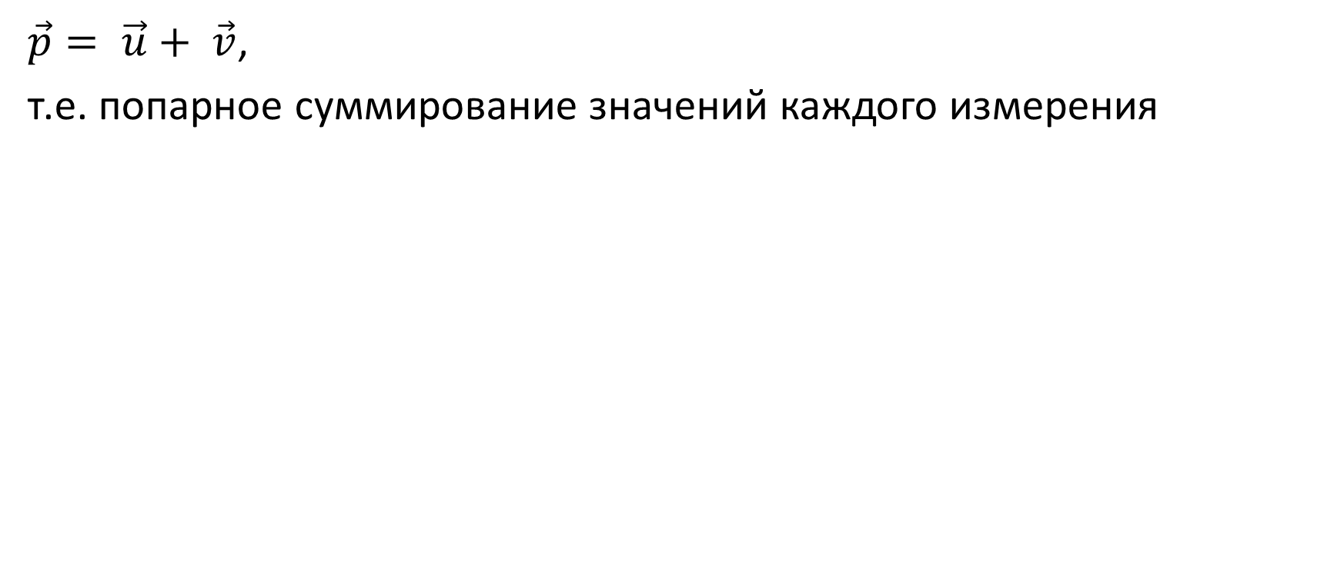
Аддитивная модель (additive model)
пол | 15 | 8 | 1 | 25 | 300 | 14 | 1
скользкий | 17 | 3 | 2 | 13 | 150 | 8 | 0
скользкий_пол | 32 | 11 | 3 | 38 | 450 | 22 | 1

Slide 17
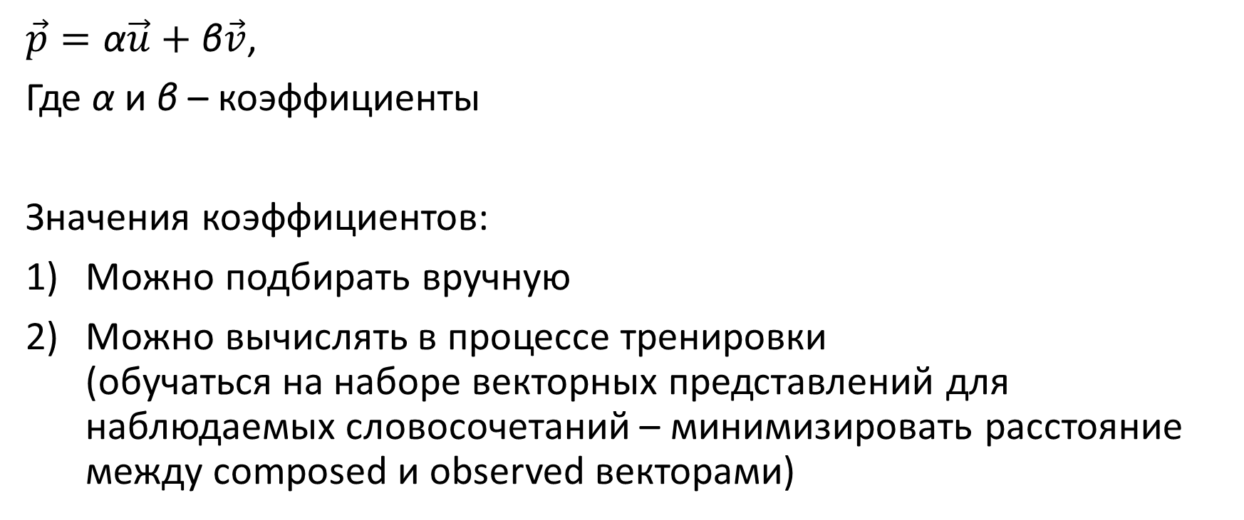
Аддитивная взвешенная модель (weighted additive)

Slide 18
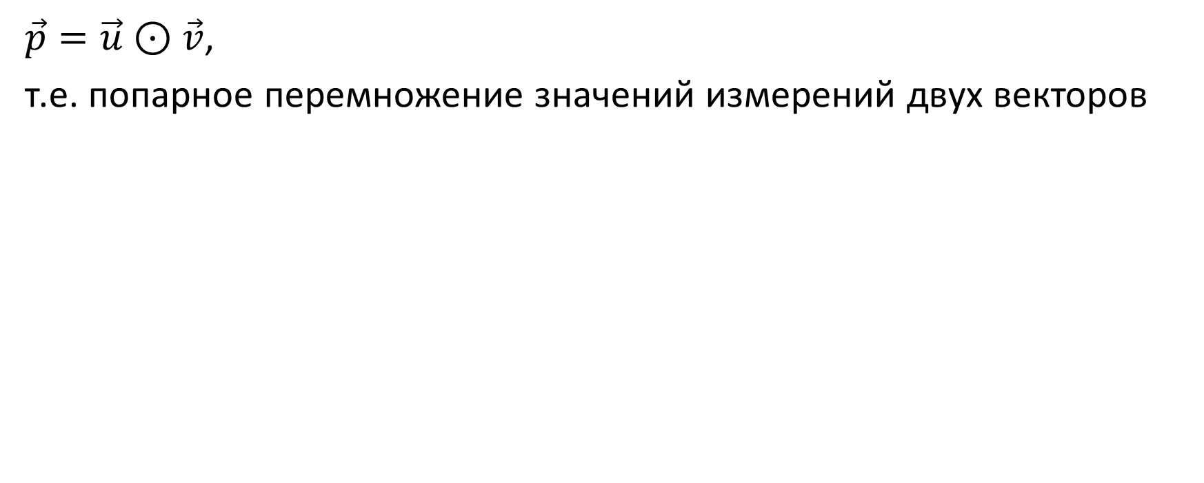
Мультипликативная модель (multiplicative model)
пол | 15 | 8 | 1 | 25 | 300 | 14 | 1
скользкий | 17 | 3 | 2 | 13 | 150 | 8 | 0
скользкий_пол | 255 | 24 | 2 | 325 | 45000 | 112 | 0

Slide 19
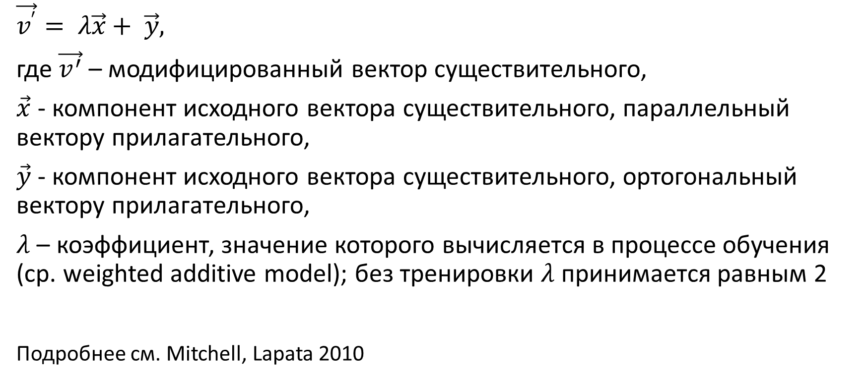
Расширительная модель (dilation model)

Slide 20
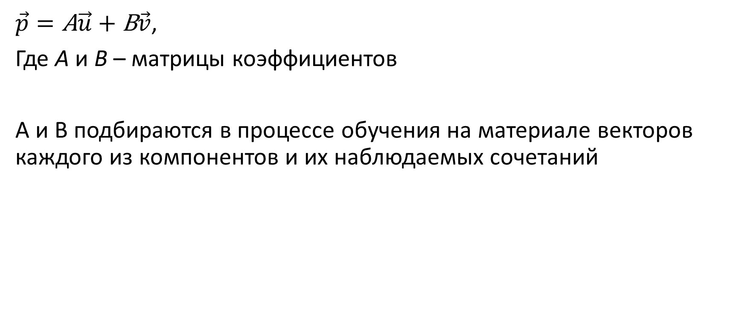
Полная аддитивная модель (full additive model)

Slide 21
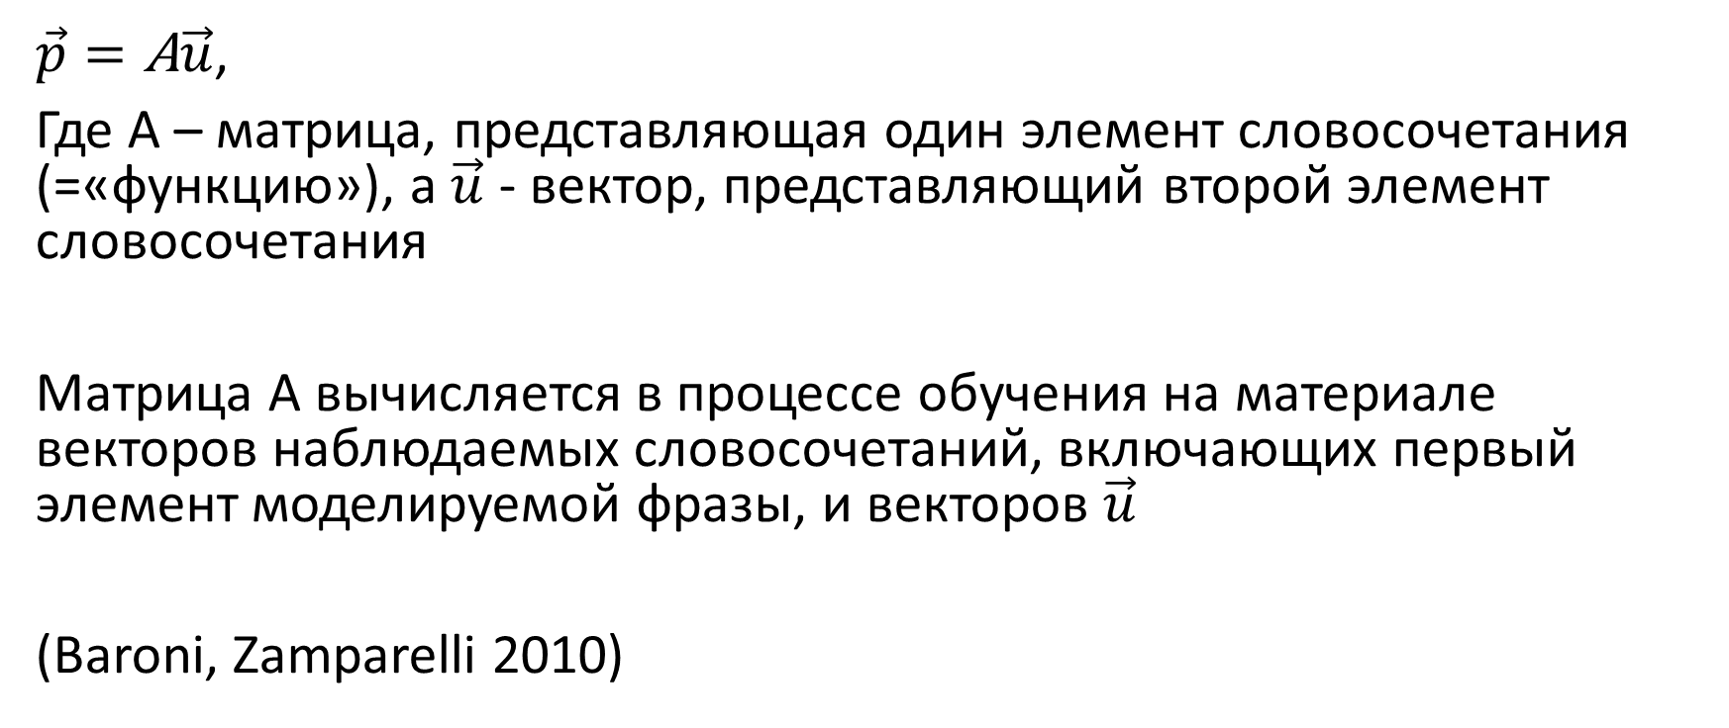
Лексическая функция (Lexical function)

Slide 22
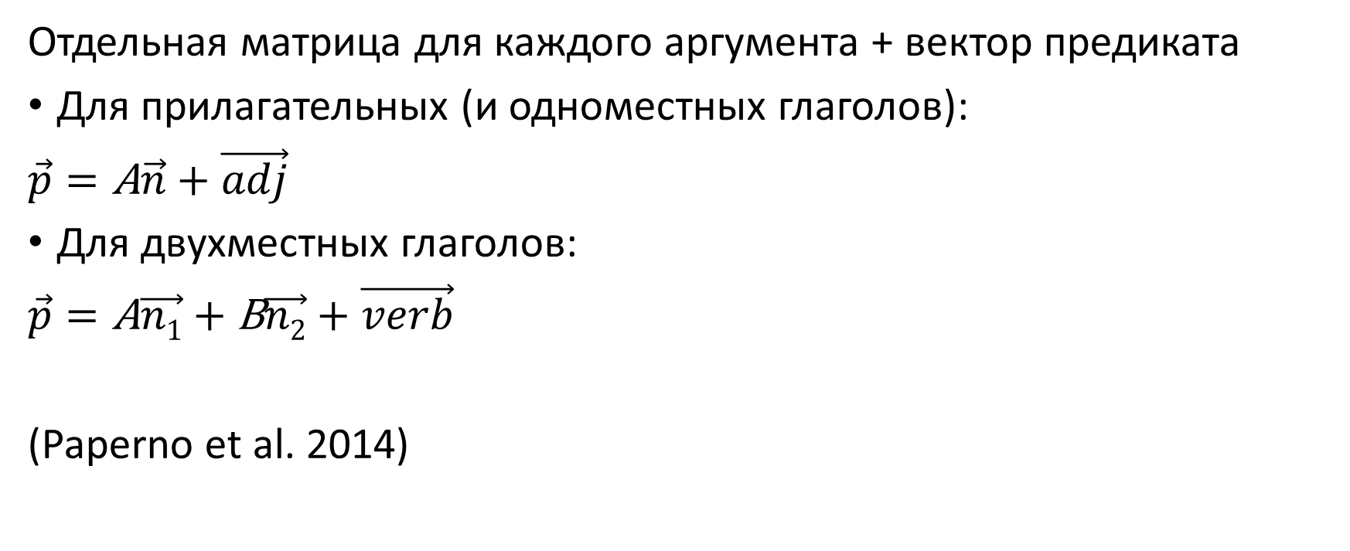
Практическая лексическая функция (Practical lexical function)

Slide 23
МЕТОД | БЕЗ ОБУЧЕНИЯ | С ОБУЧЕНИЕМ
additive | + | +
multiplicative | + | -
dilation | + | +
full additive | - | +
lexical function | - | +
practical lexical function | - | +

Slide 24
Литература
Jeff Mitchell and Mirella Lapata. 2010. Composition in distributional models of semantics. Cognitive Science, 34(8):1388–1429.
Marco Baroni and Roberto Zamparelli. 2010. Nouns are vectors, adjectives are matrices: Representing adjective-noun constructions in semantic space. In Proceedings of EMNLP, pages 1183–1193, Boston, MA.
Marco Baroni, Raffaella Bernardi, and Roberto Zamparelli. 2014. Frege in space: A program for compositional distributional semantics. Linguistic Issues in Language Technology. http://clic.cimec.unitn.it/composes/materials/frege-in-space.pdf
Denis Paperno, Nghia The Pham, and Marco Baroni. 2014. A practical and linguistically-motivated approach to compositional distributional semantics. In Proceedings of ACL. Baltimore, MD, pages 90–99.
Имплементация: библиотека DISSECT https://zenodo.org/record/3368838#.XlwRp_RS_Dc

